Slide 1
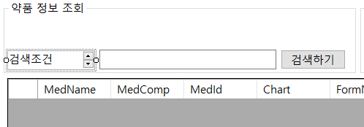
Combobox로 교체

Slide 2
폼1. 제약사 정보 조회

Slide 3
폼2. 약품정보

Slide 4
폼3. 주문관리

